Slide 1
Lập trình HƯỚNG ĐỐI TƯỢNG
Các khái niệm: Instance; property, đối tượng, biến class, biến instance, biến local, new, this, lớp trừu tượng.
Phương thức: Các loại tham số trong phương thức, kết quả trả về của phương thức.

Slide 2

Lập trình HƯỚNG ĐỐI TƯỢNG
Đối tượng (Object)
Là các sự vật trong thế giới thực: Bàn, ghế, xe,…
Là các khái niệm như: Khoa, phòng ban,…
Có các thuộc tính và hành vi.

Slide 3
Lập trình HƯỚNG ĐỐI TƯỢNG
Lớp (Class)
Các đối tượng có đặc tính tương tự nhau được gom chung lại thành lớp đối tượng. Ví dụ NGƯỜI là một lớp đối tượng.
Một lớp đối tượng được đặc trưng bởi các thuộc tính và các hoạt động (hành vi, thao tác)

Slide 4
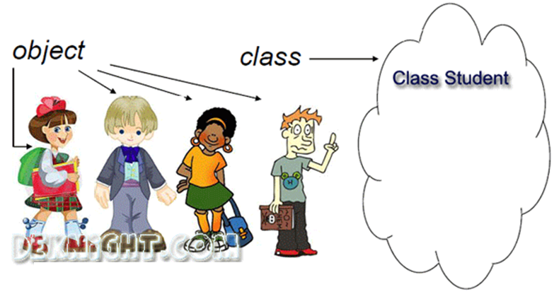
Lập trình HƯỚNG ĐỐI TƯỢNG
Phân biệt giữa đối tượng và lớp

Slide 5

Lập trình HƯỚNG ĐỐI TƯỢNG
Các thành phần của lớp
Tên lớp: duy nhất, dùng phân biệt lớp này với lớp khác trong cùng một phạm vi.
Thành phần dữ liệu, thuộc tính: là các thành phần cấu tạo nên đối tượng, đặc trưng cho đối tượng.
Phương thức: các hoạt động, của đối tượng thuộc lớp.
Instance: Một đối tượng được tạo ra từ một lớp được gọi là một thể hiện (instance) của lớp đó.

Slide 6

Lập trình HƯỚNG ĐỐI TƯỢNG
Các thành phần của lớp
Ví dụ: Lớp PhanSo gồm các thành phần:
  Thuộc tính:
      Tử số
      Mẫu số
  Phương thức:
      Nhap(): nhập dữ liệu cho phân số
      Xuat (): xuất dữ liệu cho phân số
      ….

Slide 7
Lập trình HƯỚNG ĐỐI TƯỢNG
private
protected
public
[<từ khóa truy cập>] class <TÊNLỚP>
{
<thành phần thuộc tính>;
<thành phần phương thức>;
};
;

Slide 8
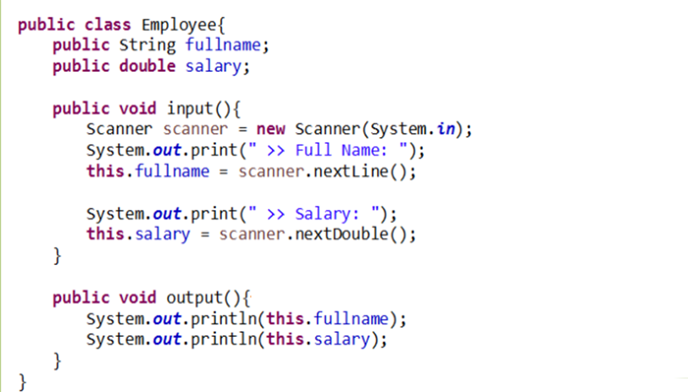
Lập trình HƯỚNG ĐỐI TƯỢNG

Slide 9
Lập trình HƯỚNG ĐỐI TƯỢNG
Biến local
  Được khai báo bên trong các method, constructor, hoặc block.
  Biến Local chỉ xuất hiện trong giới hạn của method, constructor hoặc block.
  Biến Local sẽ bị hủy ngay khi thực hiện xong method, constructor hoặc block.
  Trước khi sử dụng, các biến cục bộ phải được gán giá trị mặc định.
  Biến cục bộ được tạo ra sẽ lưu trong vùng nhớ stack của bộ nhớ

Slide 10
Lập trình HƯỚNG ĐỐI TƯỢNG
Biến instance → thuộc tính của đối tượng:
  Được khai báo trong class, nhưng bên ngoài các method, constructor hoặc block.
  Được tạo khi đối tượng được tạo, có thể tạo ra đối tượng bằng cách sử dụng từ khóa new.
  Khi đối tượng bị hủy thì biến instance cũng sẽ bị hủy.
  Biến instance có thể được gọi trực tiếp trong lớp mà nó được khai báo bằng tên.
  Có giá trị mặc định: Number → 0, Boolean → false, object → null.

Slide 11
Lập trình HƯỚNG ĐỐI TƯỢNG
Biến instance:
  Có thể được truy xuất trực tiếp bằng cách gọi tên biến bên trong class. Còn với những static method hoặc lớp khác (khi instance variable được cho phép truy xuất), thì chúng có thể được gọi thông qua ObjectReference.VariableName

Slide 12
Lập trình HƯỚNG ĐỐI TƯỢNG
Biến class hoặc biến static
  Được khai báo với từ khóa static trong class nhưng bên ngoài method, constructor hoặc block
  Biến static là duy nhất bên trong một class.
  Biến static hiếm khi được sử dụng, chủ yếu nó được dùng để khai báo các constants (hằng).
  Được tạo ra khi chương trình bắt đầu chạy và hủy khi chương trình kết thúc.
  Giá trị mặc định của biến static phụ thuộc vào kiểu dữ liệu khai báo tương tự biến instance.
  Có thể được truy xuất bằng cách gọi tên lớp: ClassName.VariableName

Slide 13
Lập trình HƯỚNG ĐỐI TƯỢNG
public class Bien {
public static float PI = 3.14;// Biến static
int n; // Đây là biến instance
public Bien () {
char c = 'c'; // Đây là biến local
}
}

Slide 14
Lập trình HƯỚNG ĐỐI TƯỢNG
public class Sinhvien {
public static String ten = "Nguyen Van A"; // biến static ten
public static int tuoi = 21; // biến static tuoi
public static void main(String args[]) {
// Gọi biến static trực tiếp
System.out.println("Ten : " + ten);
// Gọi biến static bằng cách gọi thông qua tên class
System.out.println("Ten : " + Sinhvien.tuoi);
}
}

Slide 15
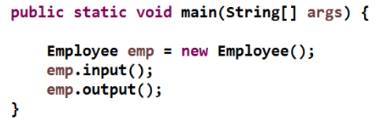
Lập trình HƯỚNG ĐỐI TƯỢNG
New: Dùng để khởi tạo một đối tượng
Đoạn mã sau đây sử dụng lớp employee để tạo một nhân viên sau đó gọi các phương thức của lớp
Toán tử New sử dụng để tạo một đối tượng
Biến emp chứa tham chiếu tới đối tượng
Sử dụng dấu chấm (.) để truy xuất đến các thành phần của lớp (thuộc tính và phương thức)

Slide 16
Lập trình HƯỚNG ĐỐI TƯỢNG
Từ khóa This:
  This là một tham số ngầm định trong các phương thức của lớp (trừ phương thức static).
  Nếu biến được định nghĩa trong thân hàm là biến cục bộ chỉ tồn tại khi hàm được gọi. Khi biến này đặt tên trùng với biến đối tượng hoặc biến lớp, nó sẽ che khuất biến đối tượng hay biến lớp trong thân hàm.
  Từ khoá this có thể dùng bên trong bất cứ phương thức nào để tham chiếu đến đối tượng hiện hành, khi biến đối tượng trùng tên với biến cục bộ.

Slide 17
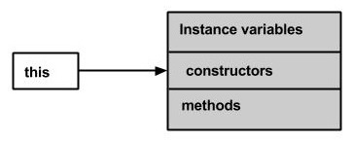
Từ khóa this
this là từ khóa được sử dụng để tham chiếu đến đối tượng hiện tại của class
Sử dụng từ khóa this có thể tham chiếu đến các thành viên của lớp như constructors, variables và methods
Từ khóa this được sử dụng bên trong một phương thức hoặc constructor

Slide 18
Từ khóa this
this là từ khóa được sử dụng để tham chiếu đến đối tượng hiện tại của class
Sử dụng từ khóa this có thể tham chiếu đến các thành viên của lớp như constructors, variables và methods
Từ khóa this được sử dụng bên trong một phương thức hoặc constructor
class Student {
int age; Student() { this(20);
}
Student(int age){ this.age = age;
}
}

Slide 19
Lập trình HƯỚNG ĐỐI TƯỢNG
class ViDu {
int test = 10; // Biến Instance
void printTest() {
int test = 20; // Biến Locaḷ
System.out.println(“test = “+test); // In biến Local
}
public static void main(String args[]) {
ViDu a = new ViDu();
a.printTest();
}
}
In biến Locaḷ, this chỉ đối tượng a
System.out.println(“test= “ + this.test);

Slide 20
Lập trình HƯỚNG ĐỐI TƯỢNG
class ViDu {
int test = 10; // Biến Instance
void printTest() {
int test = 20; // Biến Locaḷ
System.out.println(“test = “+test); // In biến Local
}
public static void main(String args[]) {
ViDu a = new ViDu();
a.printTest();
}
}
In biến Locaḷ, this chỉ đối tượng a
System.out.println(“test = “+this.test);

Slide 21
METHOD
Method (phương thức) là nhóm các câu lệnh để thực thi một thao tác. Ví dụ: System.out.println()
/** the snippet returns the minimum between two numbers */
public static int minFunction(int n1, int n2) {
int min;
if (n1 > n2)
min = n2;
else
min = n1;
return min;
}
Hàm hay phương thức (method) trong Java là khối lệnh thực hiện các chức năng, các hành vi xử lý của lớp lên vùng dữ liệu.

Slide 22
METHOD
  [<Từ khóa truy cập>] <kiểu trả về> <tên phương thức>([<ds tham số>])
  {
  // body of method
  }
  Ví dụ:
  public boolean comparation(pSo cmp)
  {
  return ((this.onOp * cmp.getM()) == (this.unOp * cmp.getT()));
  }

Slide 23
METHOD
Các loại tham số trong phương thức
  Tham trị: Khi ta truyền một kiểu sơ cấp cho phương thức, nó sẽ truyền bằng giá trị. Vì vậy những gì xảy ra với tham số trong phương thức, khi ra khỏi phương thức sẽ hết tác dụng.

Slide 24
METHOD
class ViDu {
void tinhToan(int i, int j) {
i *= 2;
j /= 2;
}
}
class UngDung {
public static void main(String [ ] args) {
ViDu o = new ViDu();
int a = 15, b = 20;
System.out.println(“a và b trước khi gọi : “+a+ “ ”+b);
o.tinhToan(a, b);
System.out.println(“a và b sau khi gọi : “+a+” “+b);
}
}

Slide 25
METHOD
Các loại tham số trong phương thức
  Tham chiếu: Khi ta truyền một đối tượng (kiểu phức hợp) cho phương thức, nó sẽ truyền bằng tham chiếu. Vì vậy, thay đổi ở đối tượng bên trong phương thức ảnh hưởng đến đối tượng dùng làm tham đối.

Slide 26
METHOD
class ViDu {
int a, b;
ViDu (int i, int j) { a = i; b = j; }
void tinhToan(ViDu o) { o.a *= 2; 0.b /= 2; }
}
class UngDung {
public static void main(String args[]) {
ViDu o = new ViDu(15, 20);
System.out.println(“o.a và o.b trước khi gọi : “+o.a+” “+o.b);
o.tinhToan(o);
System.out.println(“o.a và o.b sau khi gọi : “+o.a+” “+o.b);
}
}

Slide 27
METHOD
Phương thức có tham số thay đổi:
  Tham số thay đổi cho phép gọi phương thức với số tham số khác nhau.
  Cú pháp:
KieuDuLieu TenPhuongThuc (KieuDL … TenThamSo)
{ // các câu lệnh
}

Slide 28
METHOD
Ví dụ: Phương thức có tham số thay đổi:
Public static void Test (int … a)
{ for (int i : a)
system.out.println(i);
}
Public static void main (String [ ] args)
{ Test(1, 2, 3, 4, 5, 6);
Test(10, 20)
}

Slide 29
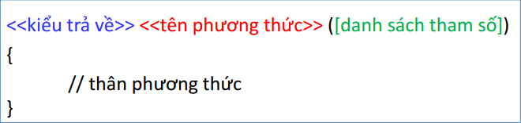
METHOD
Kết quả trả về của phương thức: Phương thức có thể có kiểu trả về hoặc void (không trả về gì cả)

Slide 30
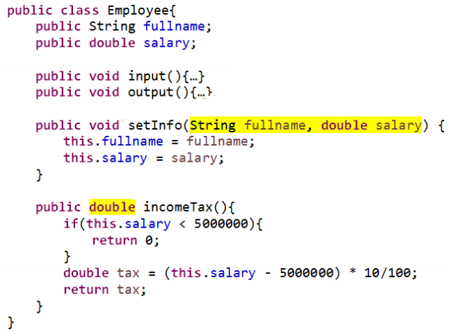
METHOD
Kiểu trả về là Void nên thân phương thức không có lệnh Return giá trị
Kiểu trả về là Double nên thân phương thức có lệnh Return số thực

Slide 31
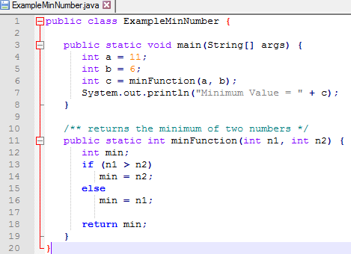
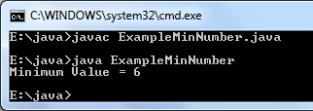
Gọi phương thức

Slide 32
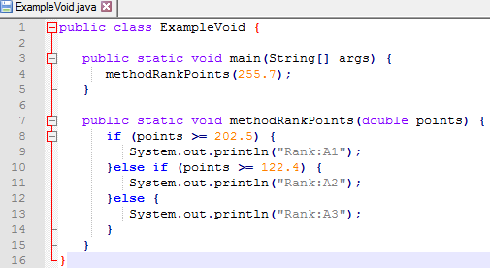
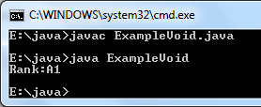
Phương thức void

Slide 33
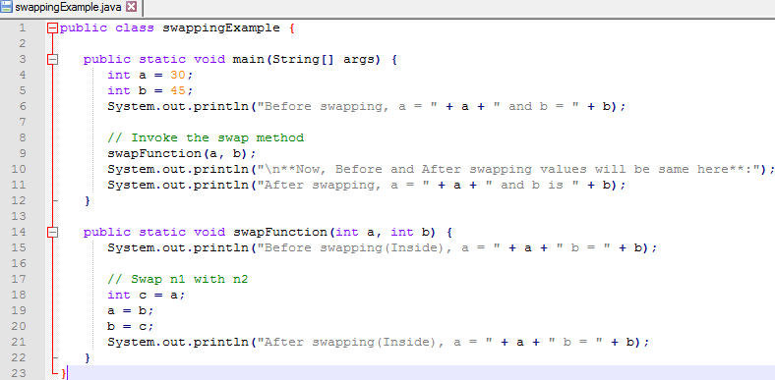
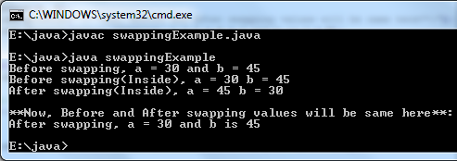
Truyền tham trị

Slide 34
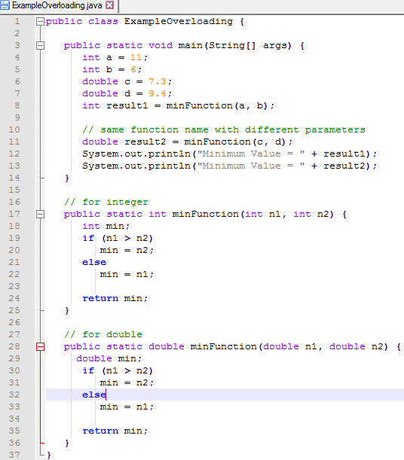
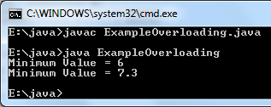
Phương thức nạp chồng

Slide 35
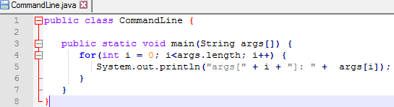
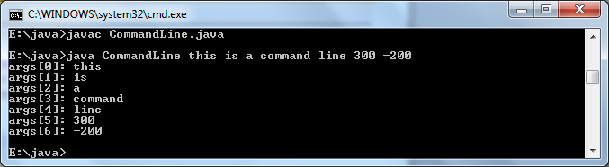
Sử dụng đối số dòng lệnh

Slide 36
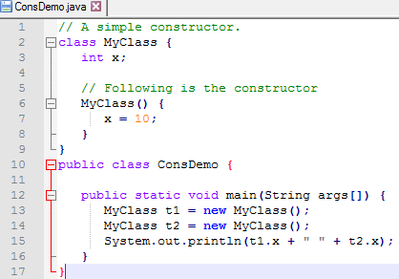
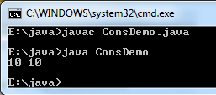
CONSTRUCTOR

Slide 37
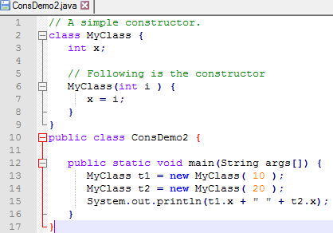
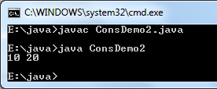
CONSTRUCTOR

Slide 38
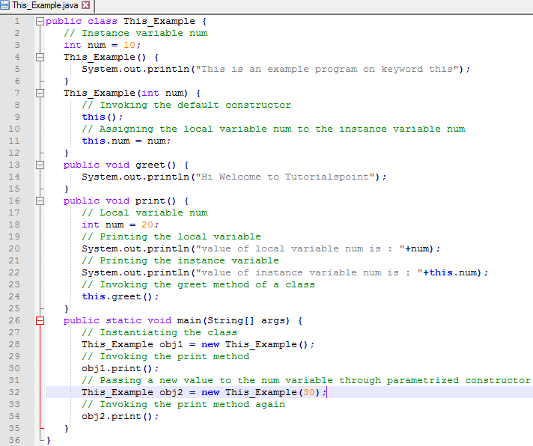
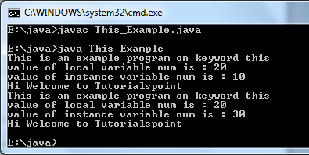
Từ khóa this

Slide 39
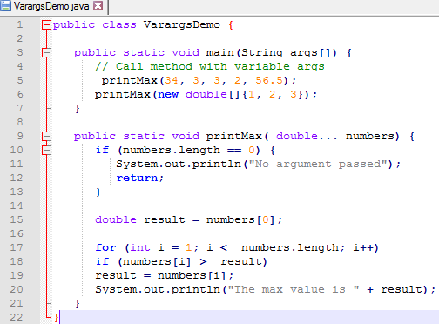
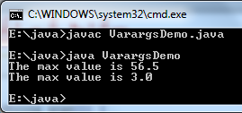
Đối số biến

Slide 40
Phương thức finalize( )
Phương thức này được gọi trước khi đối tượng bị hủy bởi trình dọn rác.
Sử dụng phương thức này để đảm bảo đối tượng được dọn dẹp sạch sẽ.
Bên trong phương thức finalize() có thể thực hiện một số hoạt động trước khi đối tượng bị hủy
protected void finalize( ) {
// finalization code here
}

Slide 41
XIN TRÂN TRỌNG CÁM ƠN!

